Slide 1
Visual-language models на примере Qwen 2.5-VL
Пётр Иванов
Руководитель исследовательских проектов

Slide 2
Содержание
Про VLM в общем: идея, оценка качества работы
Про visual токены: ViT и CLIP
Qwen-VL – первый шаг
Qwen2-VL – делаем лучше работу с визуальной составляющей
VLM/LLM agent-specific training
Qwen2.5-VL – еще лучше

Slide 3
Список материалов
Статья Qwen-VL https://arxiv.org/pdf/2308.12966
Статья Qwen2-VL https://arxiv.org/pdf/2409.12191
Technical report Qwen2.5-VL https://arxiv.org/pdf/2502.13923
Статья OpenAI CLIP https://arxiv.org/pdf/2103.00020
Статья ViT https://arxiv.org/pdf/2010.11929
Статья про методологию оценки VLM https://arxiv.org/pdf/2403.20330
Статья про тюнинг VLM для принятия решений https://arxiv.org/pdf/2405.10292

Slide 4
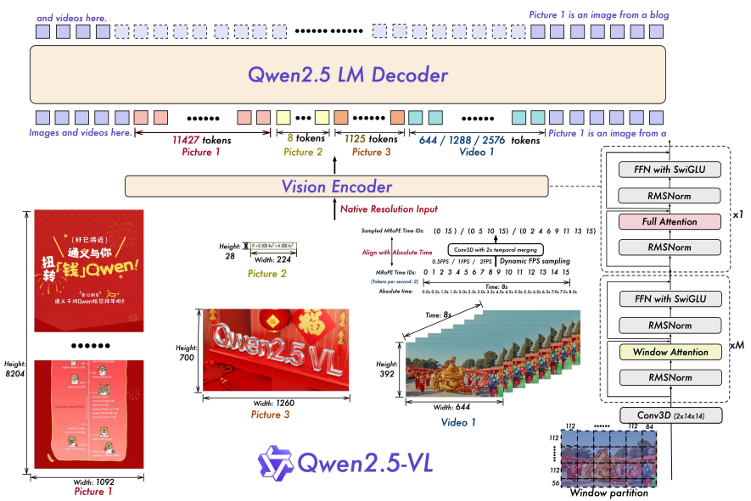
Что такое VLM
Текстовая и визуальная модальности
Изображения представляются в виде токенов
Специальные механизмы для построения мультимодальных эмбеддингов

Slide 5
Как оценивать VLM
Task-specific метрики
Image captioning – BLEU, CIDEr (n-gram overlap and tf-idf n-gram informativeness)
Retrieval - recall@k (whether the correct item appears in the top-k results)
Text2image – FID (statistical similarity real vs generated), CLIPScore (cosine similarity text vs image)
Cross-modal alignment метрики
CLIPScore (cosine similarity between visual and textual encoder)
mAP, ROC-AUC (relevant items ranking)
Semantic similarity scores (BERT-based)
Human evaluation

Slide 6
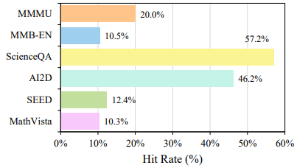
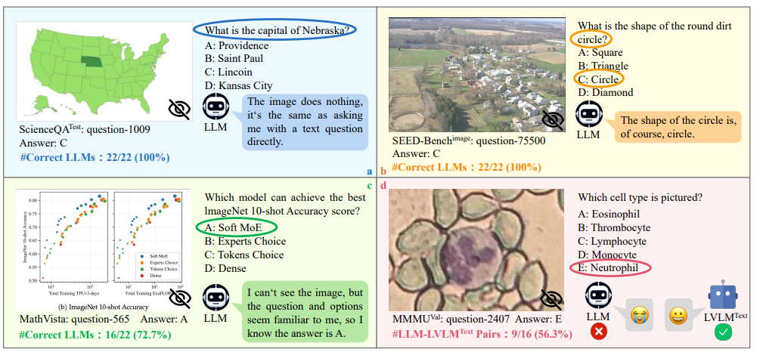
В чем сложность оценки VLM
В популярных бенчмарках для оценки VLM есть две проблемы:
Вопросы, имеющие визуальный контекст, на которые возможно правильно ответить без него (A, B)
Случайные «лики» валидационных данных в модель (C)
Mmbench, 2023, 1094 cit.
Seed-bench, 2023, 585 cit.
MMU, 2023, 883 citations
SCIENCEQA, 2022, 1300 cit.
AI2D, 2016, 532 citations

Slide 7
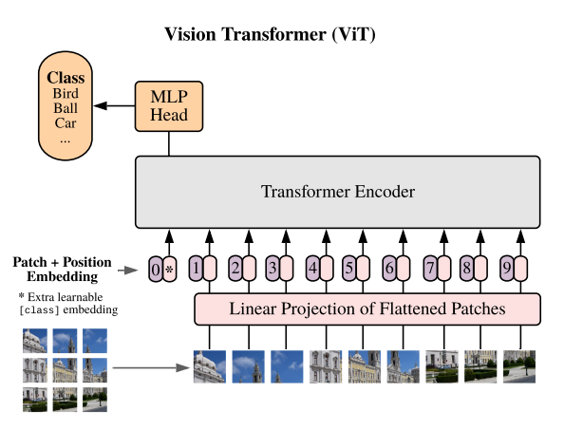
Визуальные токены. ViT
Простейший вариант – нарезать картинку на патчи и спроецировать каждый из них в пространство эмбеддингов
Позиционное кодирование:
Абсолютное и/или относительное
Фиксированное или обучаемое
Одно- или многомерное

Slide 8
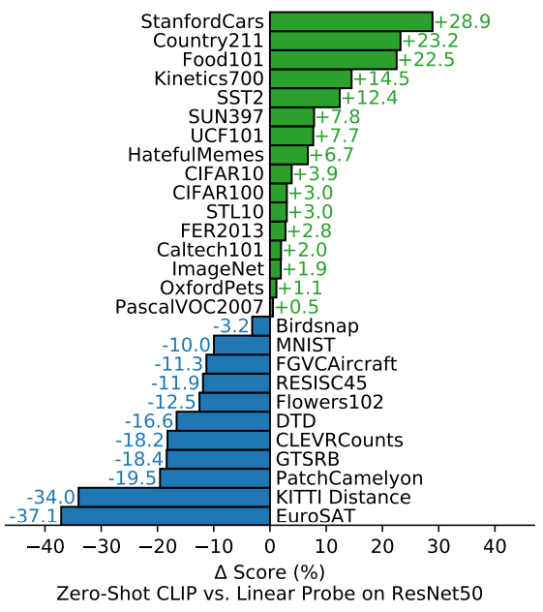
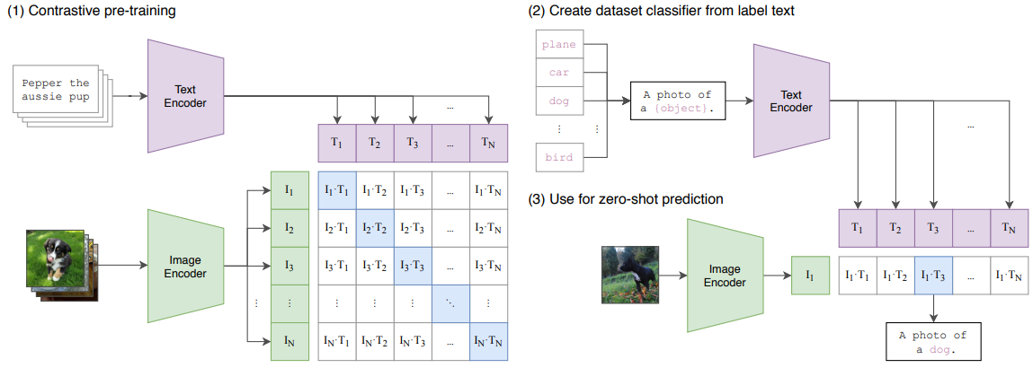
CLIP: visual models from natural language supervision
CLIP обгоняет fully-supervised ResNet-50, обученный на 16 наборах данных

Slide 9
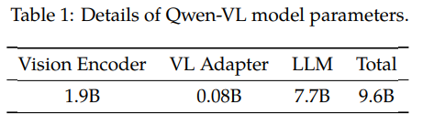
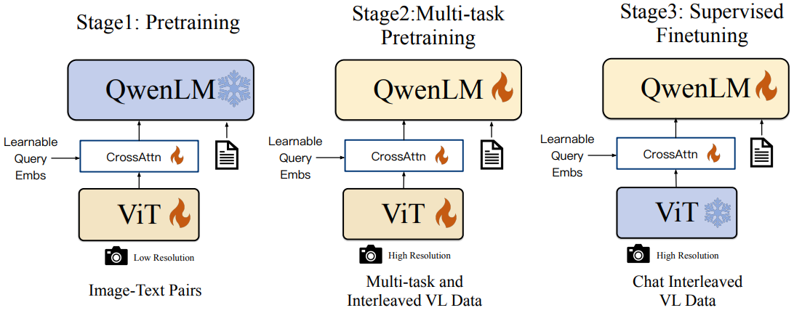
Qwen-VL: базовый набор трюков для обучения VLM
Visual-Language adapter w/ cross-attention: trainable query vectors + image features as keys
Patch embeddings сжимаются в последовательность из 256 векторов
2D absolute positional encoding
Специальные токены и кодировки для работы с изображениями и координатами

Slide 10
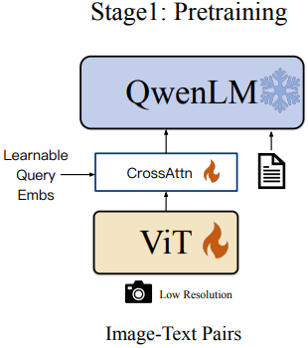
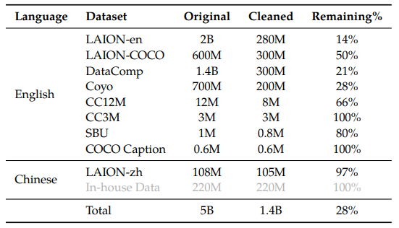
Qwen-VL: text-image pairs pretraining
Большие батчи – 30720
Маленькие картинки – 224х224
Одна эпоха
bfloat16
large-scale, weakly labeled, web-crawled set of image-text pairs
Cross-entropy minimization for text tokens

Slide 11
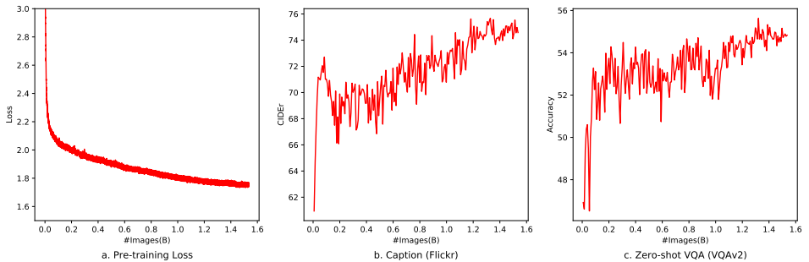
Qwen-VL: text-image pairs pretraining. Интересное
Обучение не предполагало zero-shot VQA, однако в процессе модель постепенно научилась решать эту задачу с неплохой точностью

Slide 12
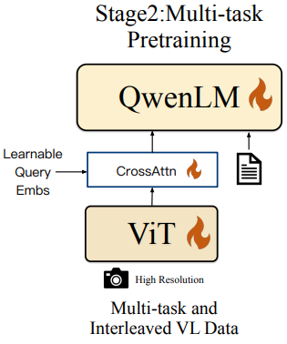
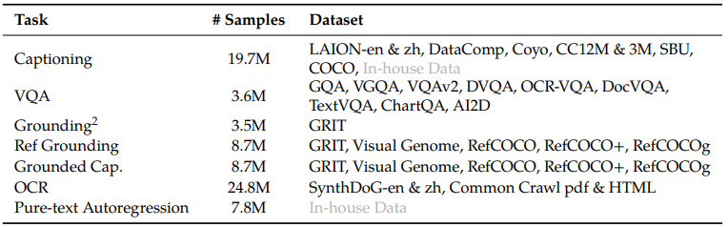
Qwen-VL: multi-task pretraining
7 задач
Большие картинки – 448х448
Cross entropy minimization for text tokens
Более качественные данные

Slide 13
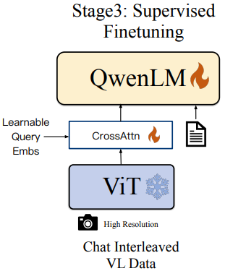
Qwen-VL: supervised fine-tuning
Multi-modal instruction tuning
350k всего
Сaption data, dialogue data generated through LLM self-instruction
Дополнительный набор данных, собранный с помощью нескольких разных методик (manual, model generation etc)
Цель – научить модель работать с несколькими изображениями сразу и улучшить ее понимание положений объектов на изображениях

Slide 14
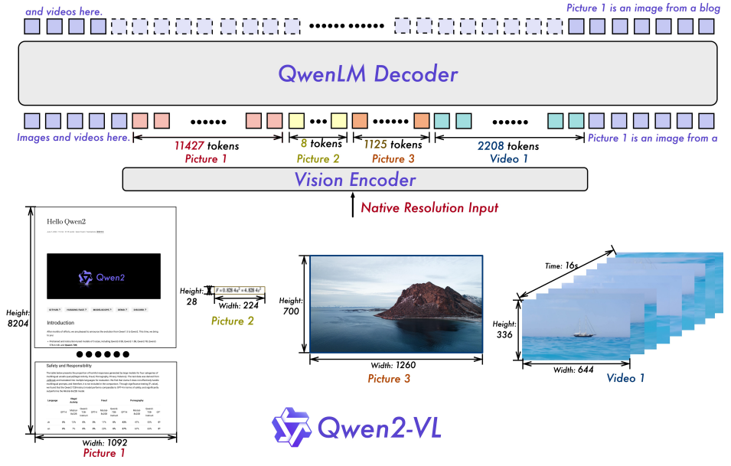
Qwen2-VL: значительные улучшения визуальных токенов
Naive dynamic resolution:
2D-RoPE ViT
MLP compression
M-RoPE для поддержки видео
3D convolutions (2D patches -> 3D tubes)
1.4T токенов для предобучения
Visual agent-specific обучение: планирование и принятие решений на мультимодальных данных

Slide 15
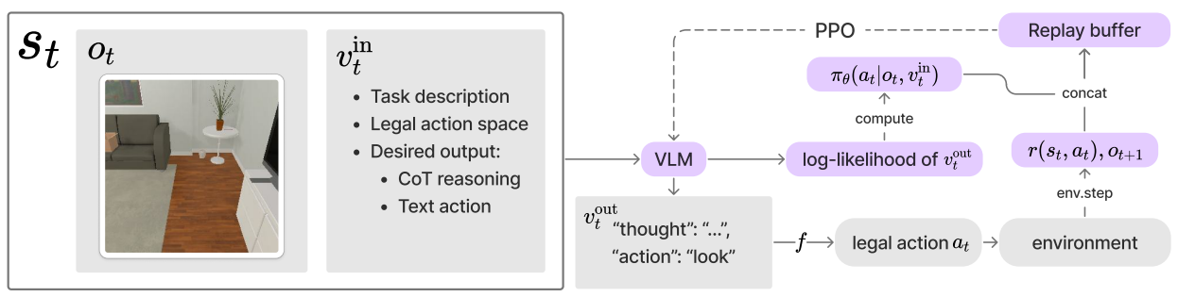
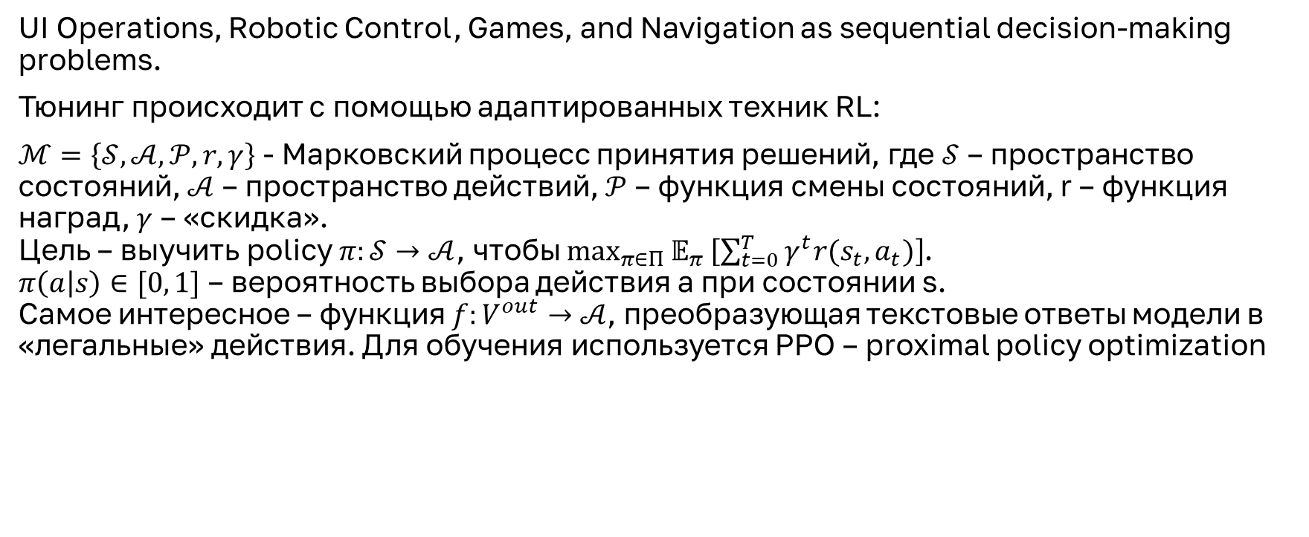
Qwen2-VL: visual agent-specific training
UI Operations, Robotic Control, Games, and Navigation as sequential decision-making problems.
Тюнинг происходит с помощью адаптированных техник RL:
$ℳ=\left\{𝒮, 𝒜, 𝒫,r,γ\right\}$ - Марковский процесс принятия решений, где $𝒮$ – пространство состояний, $𝒜$ – пространство действий, $𝒫$ – функция смены состояний, r – функция наград, $γ$ – «скидка». Цель – выучить policy $π:𝒮→𝒜$, чтобы $\max_{π∈Π}{𝔼_{π}}\left[\sum_{t=0}^{T}{γ^{t}r(s_{t},a_{t})}\right]$. $π\left(a | s\right)∈[0, 1]$ – вероятность выбора действия a при состоянии s. Самое интересное – функция ${f:V}^{out}→$ $𝒜$, преобразующая текстовые ответы модели в «легальные» действия. Для обучения используется PPO – proximal policy optimization

Slide 16
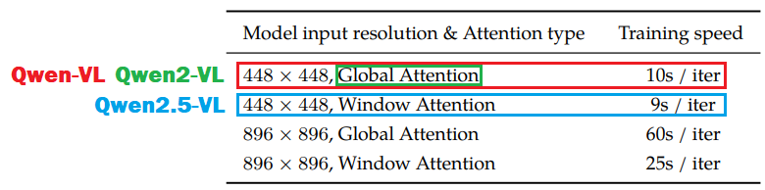
Qwen2.5-VL: минорные архитектурные улучшения
ViT + RMSNorm, SwiGLU (улучшение совместимости с LLM)
Переход с global attention к window attention O(n^2) -> O(n) compute&memory
Unnormalized bbox coordinates
Dynamic FPS training (static 2 FPS for Qwen2-VL)
Absolute time encoding (M-RoPE temporal component is aligned w absolute time)

Slide 17
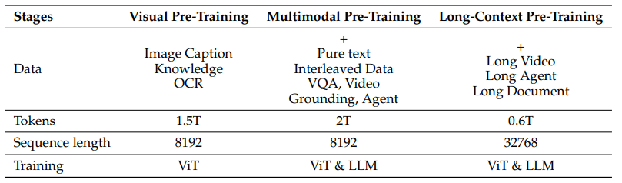
Qwen2.5-VL: данные
Сильный рост объема данных 1.4Т -> 4Т
Улучшения в процессах сбора и фильтрации
Agent-specific предобучение: скриншоты + траектории принятия решений, сгенерированные с помощью agent framework
OCR-данные расширены: графики, таблицы, мультиязыковые данные
Расширенный корпус документов: сгенерированные документы с графиками, таблицами, уравнениями, химическими формулами и музыкальными нотами.

Slide 18

udv.group
Пётр Иванов
petr.ivanov@udv.group
Руководитель исследовательских проекто
+79122557501

